Slide 1
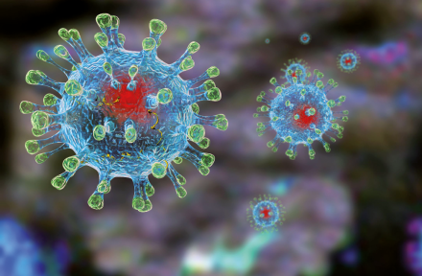
«Как защититься от коронавируса
2019-nCoV»
Ясли-сад №390 г.Минска

Slide 2
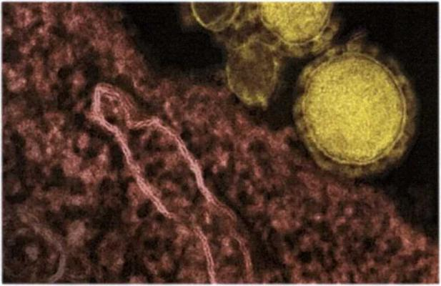
Коронавирусы — это семейство вирусов, которые преимущественно поражают животных, но в некоторых случаях могут передаваться человеку.

Slide 3
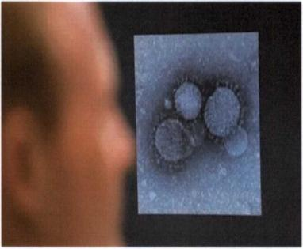
Каковы симптомы заболевания, вызванного новым коронавирусом?
Чувство усталости
Затруднённое дыхание
Высокая температура
Кашель и / или боль в горле

Slide 4
Как передаётся коронавирус?
Коронавирус распространяется через капли, которые образуются, когда инфицированный человек кашляет или чихает.
Он может распространяться, когда кто-то касается любой загрязнённой поверхности, например дверной ручки.
Люди заражаются, когда они касаются загрязнёнными руками рта, носа или глаз.

Slide 5
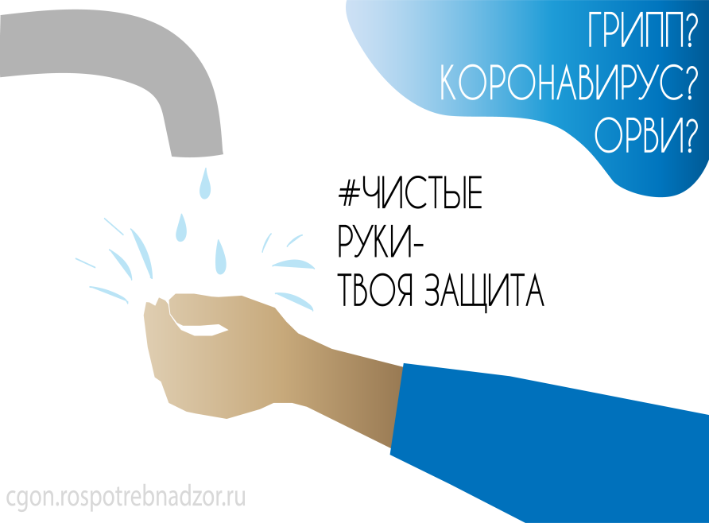

Slide 6
Как защитить себя от заражения коронавирусом?
Поддерживайте чистоту рук и поверхностей
Старайтесь не касаться рта, носа или глаз немытыми руками.
Носите с собой одноразовые салфетки и всегда прикрывайте нос и рот, когда вы кашляете или чихаете.
Не ешьте еду из общих упаковок или посуды
Избегайте приветственных рукопожатий и поцелуев в щеку.
На работе- регулярно очищайте поверхности и устройства, к которым вы прикасаетесь

Slide 7


Slide 8
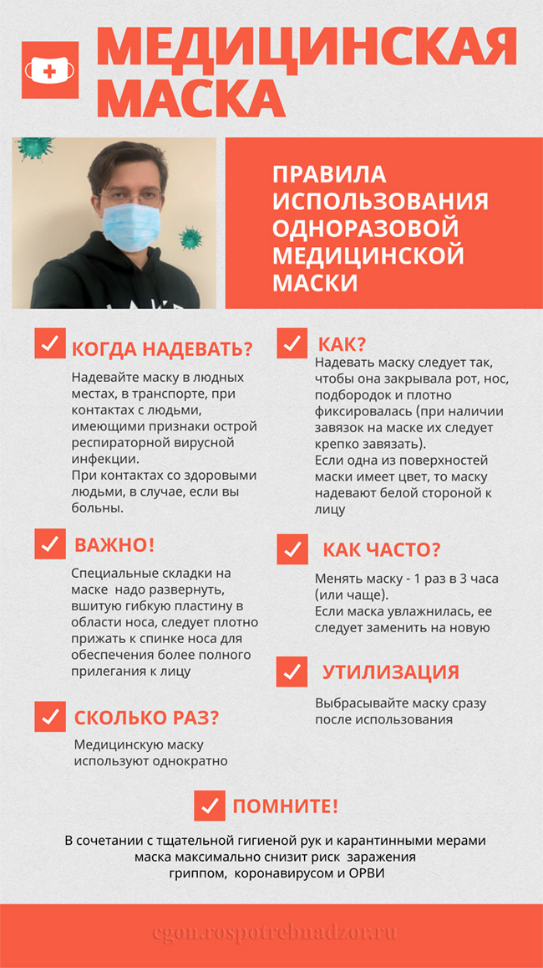

Slide 9
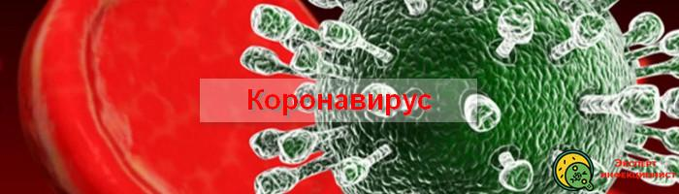
Что можно сделать дома.
Расскажите детям о профилактике коронавируса.
Нельзя делиться зубными щётками и другими предметами личной гигиены.
Часто проветривайте помещение.

Slide 10
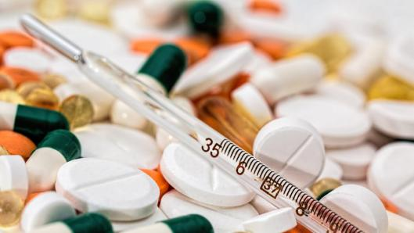
Можно ли вылечить новый коронавирус?
Не существует специфического противовирусного препарата от нового коронавируса, но есть схемы лечения и препараты, которые помогают выздороветь.
Чтобы вовремя начать лечение нужно своевременно обратиться за медицинской помощью.

Slide 11
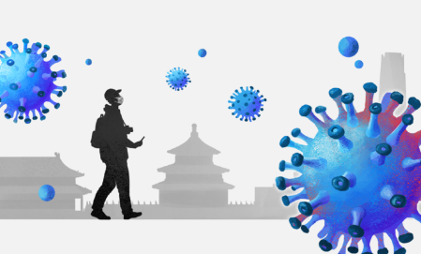
Кто в группе риска?
В основном заболели люди старше 50-ти лет
Люди с ослабленной иммунной системой, имеющие сопутствующие болезни - в зоне риска.

Slide 12
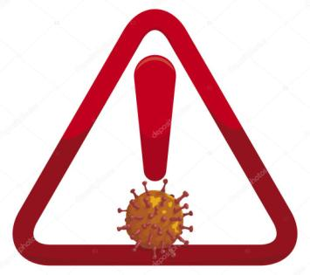
В чем разница между коронавирусом и вирусом гриппа?
Симптомы схожи, но вирусы гриппа размножаются очень быстро через два-три дня после заражения, а коронавирусу требуется для этого до 14 дней.

Slide 13
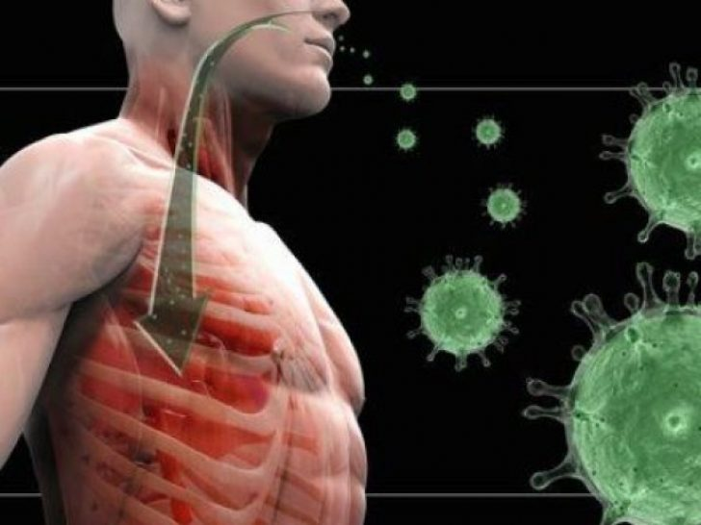
Новый коронавирус страшнее прошлых эпидемий?

Slide 14
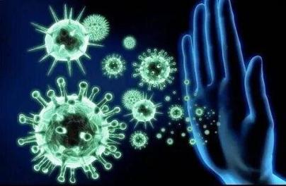
Испанка, или испанский грипп, вызванный вирусом H1N1 охватило весь земной шар в 1918 году и, по оценкам, привело к гибели от 50 до 100 миллионов человек.
Вспышка свиного гриппа 2009 года, унесла жизни 575,400 человек.
Азиатский грипп в 1957 году, привёл к гибели примерно двух миллионов человек.
Гонконгский грипп 11 лет спустя унёс один миллион человек

Slide 15
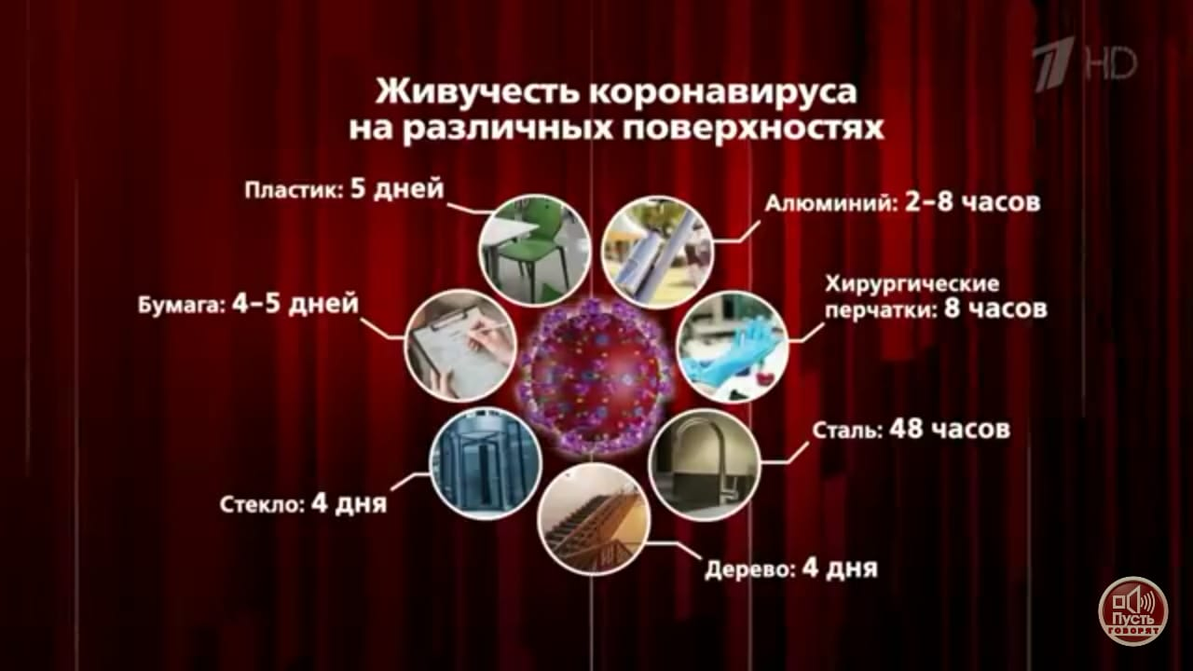

Slide 16
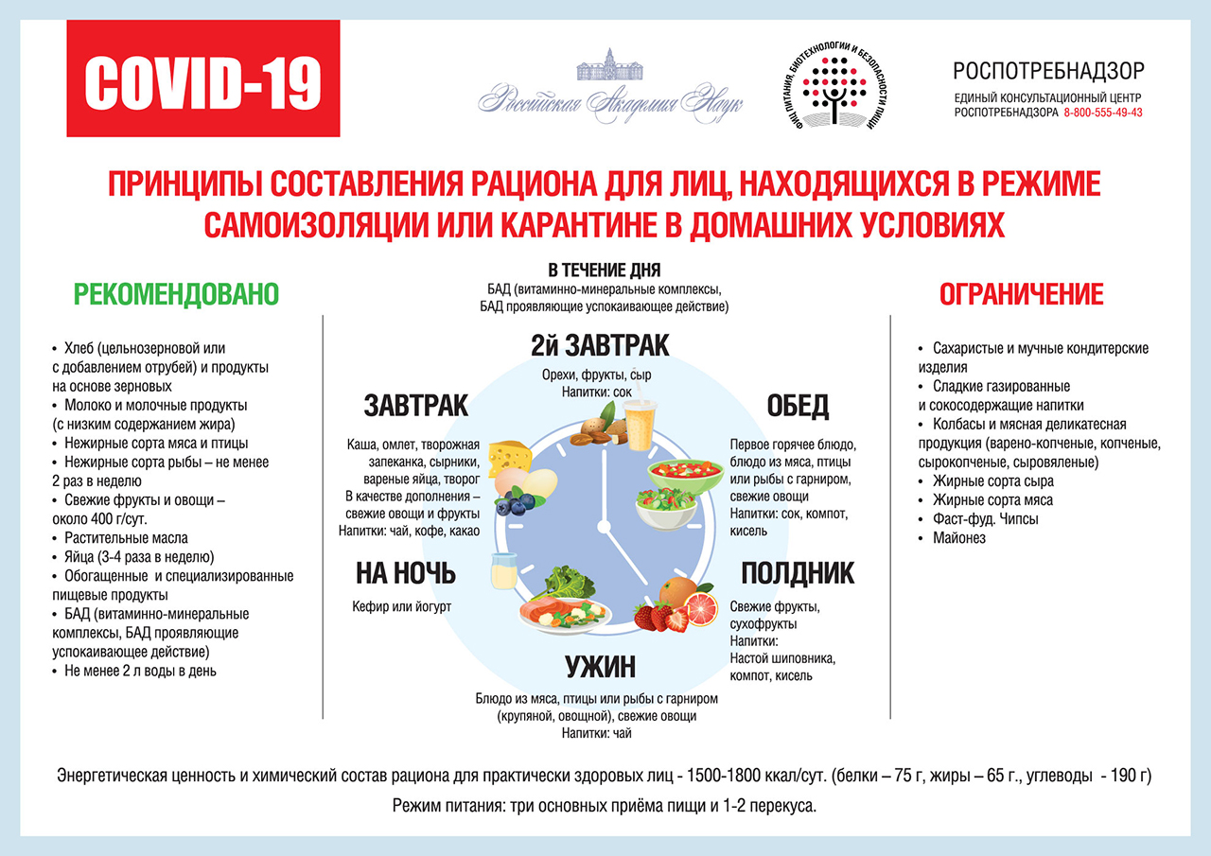

Slide 17


